Slide 1


מגישים: מתן גרינברג רועי מש בן גנדלר אחמד מסאלה
https://console.firebase.google.com/
https://github.com/spyroy/near_buy

Slide 2
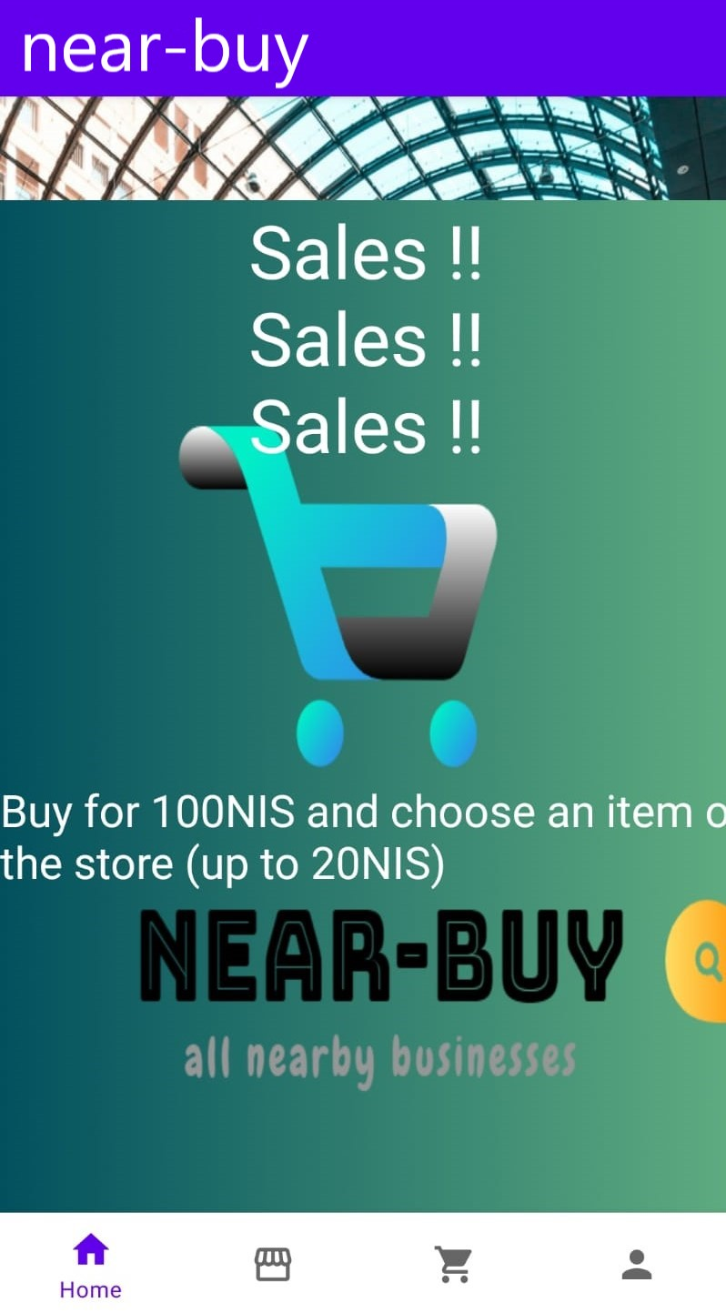
מטרות ומבט על
דרישות
חווית משתמש
זמני ריצה
אמינות
קהל יעד
קונים
מוכרים

Slide 3
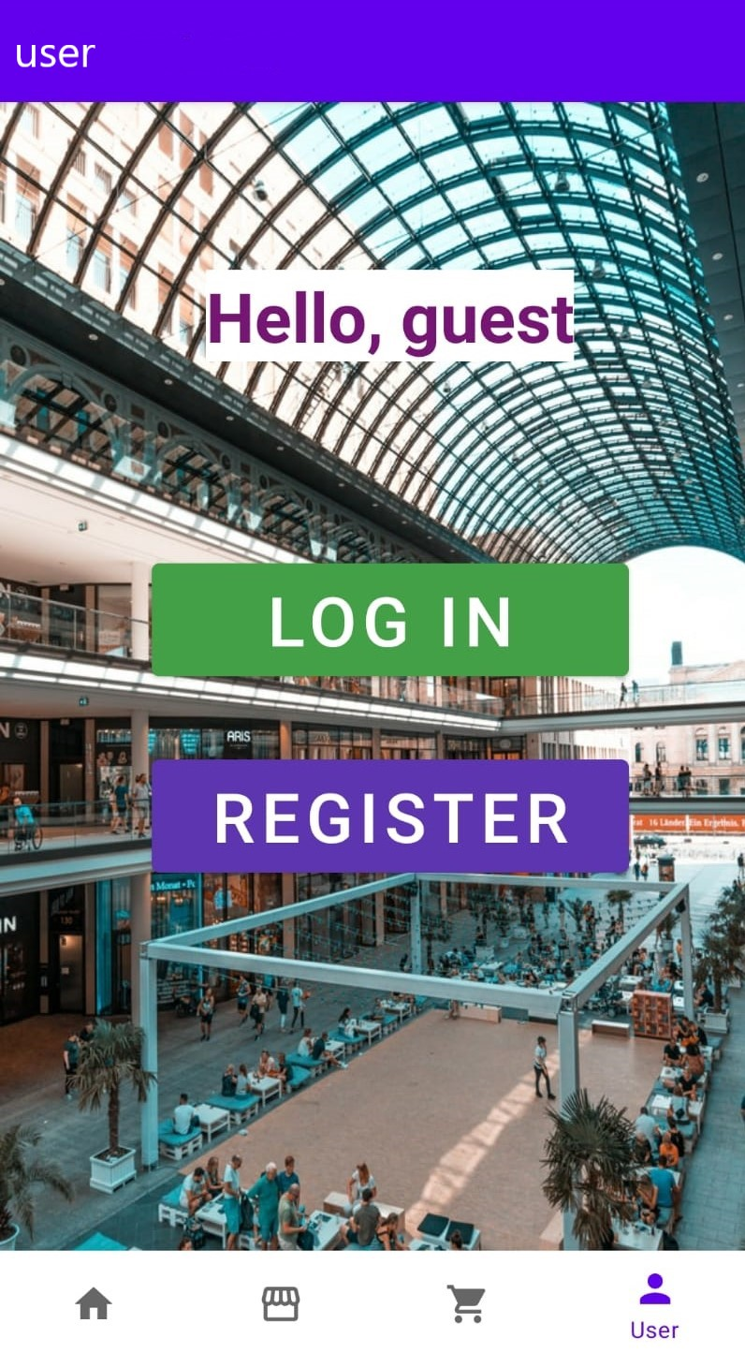
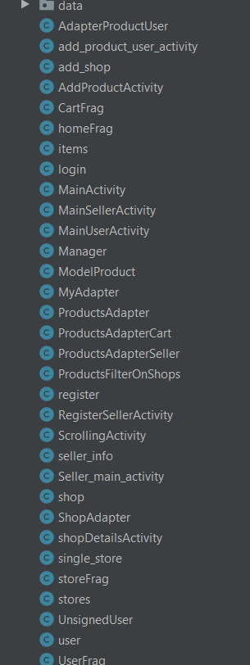

Slide 4
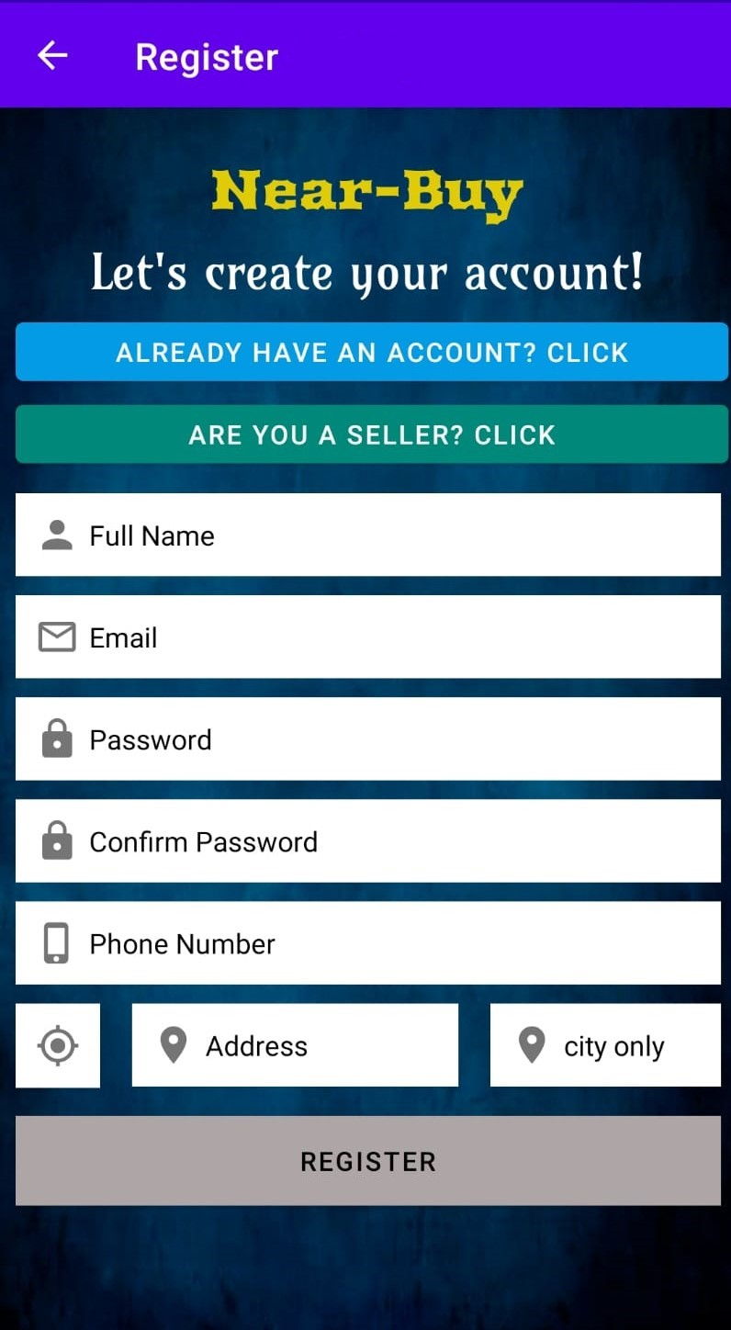
מוכר

Slide 5
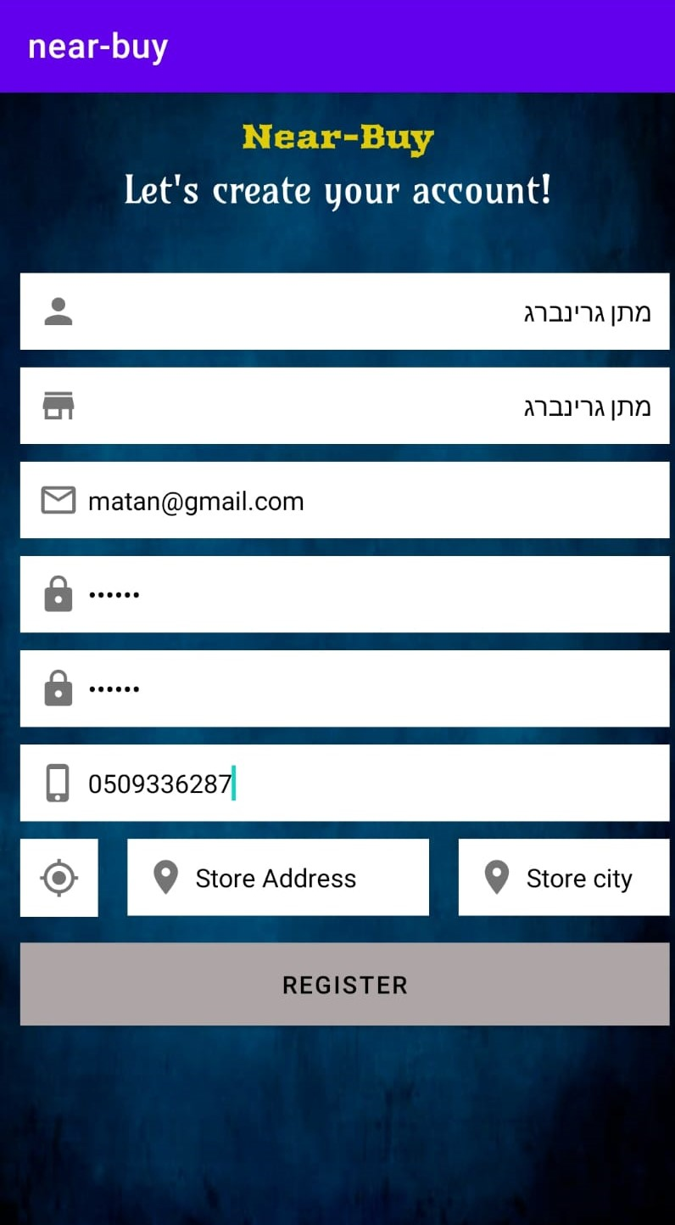
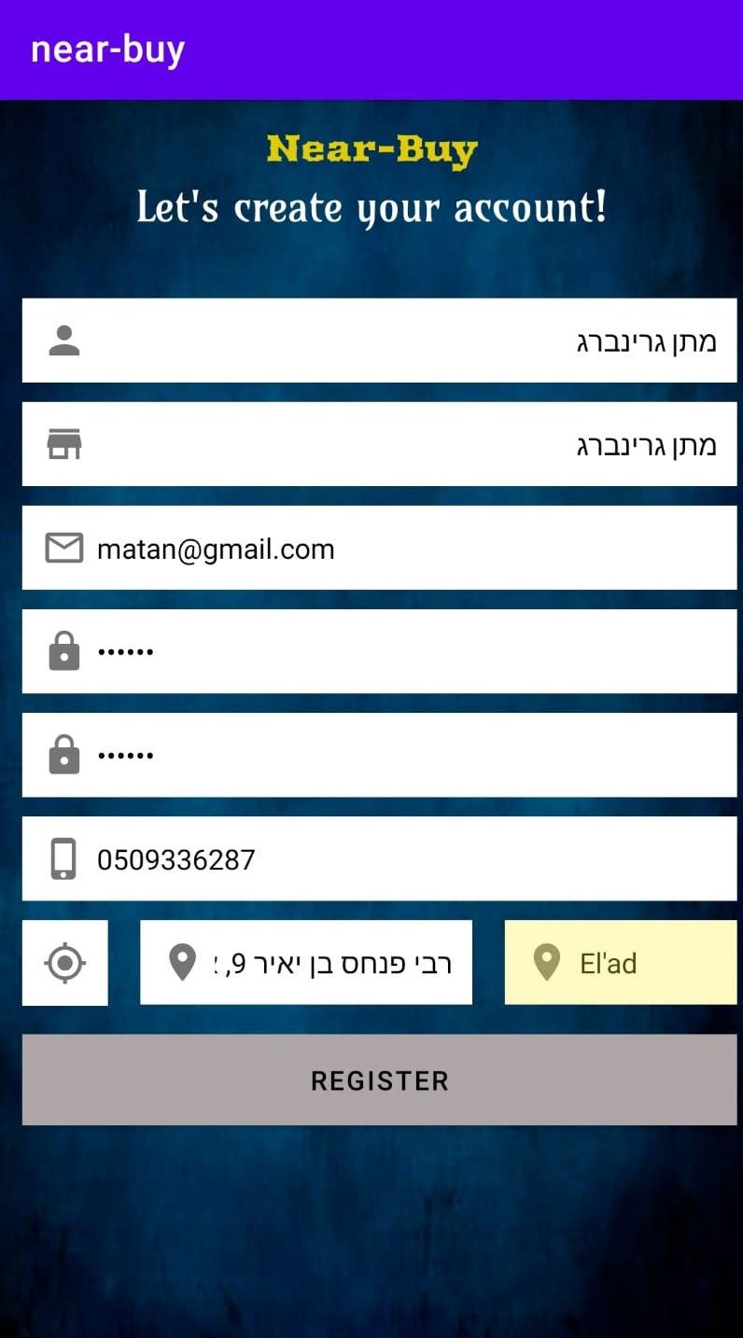

Slide 6
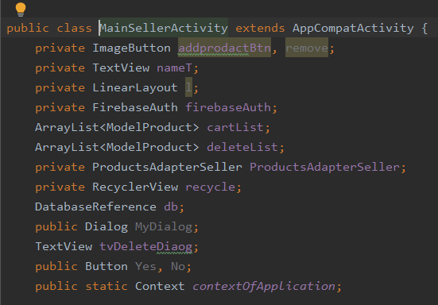
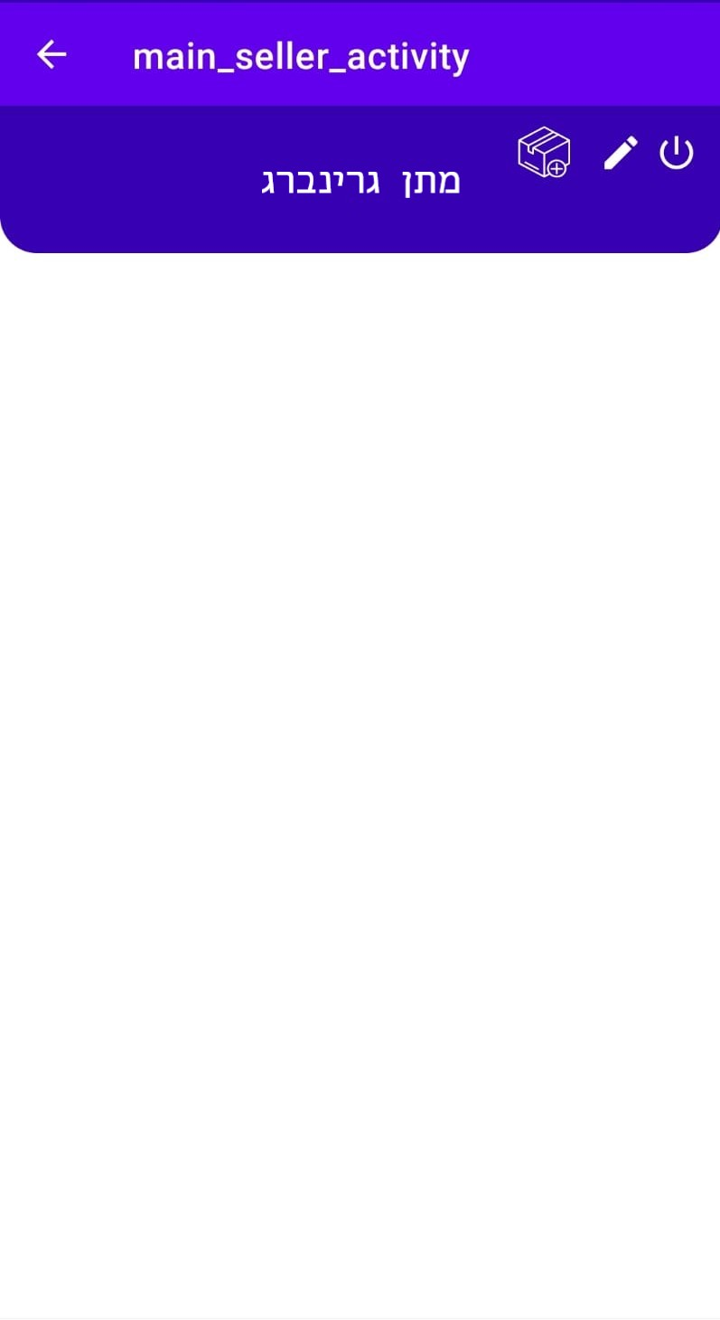
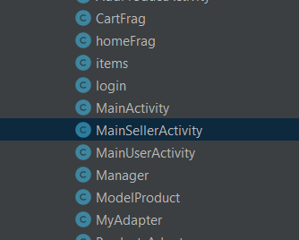

Slide 7
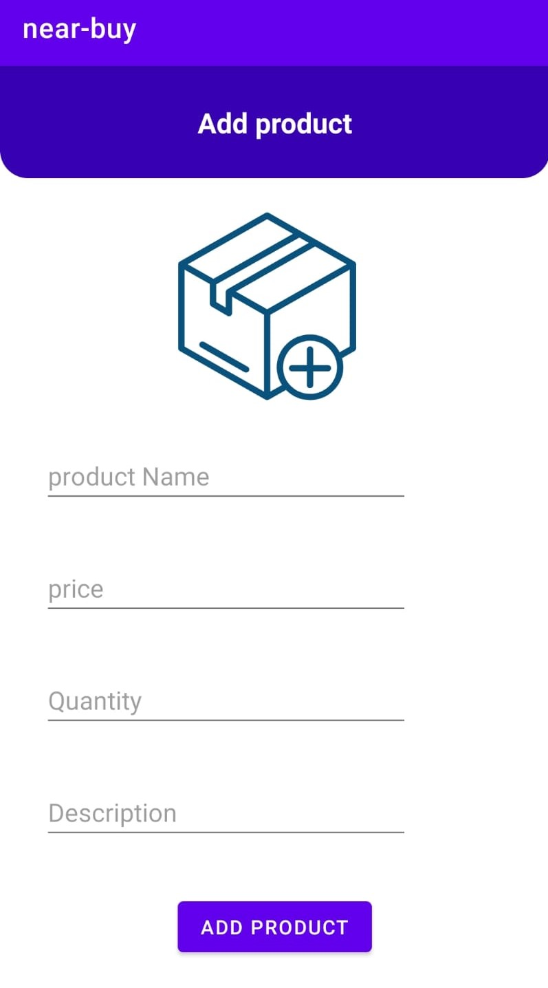
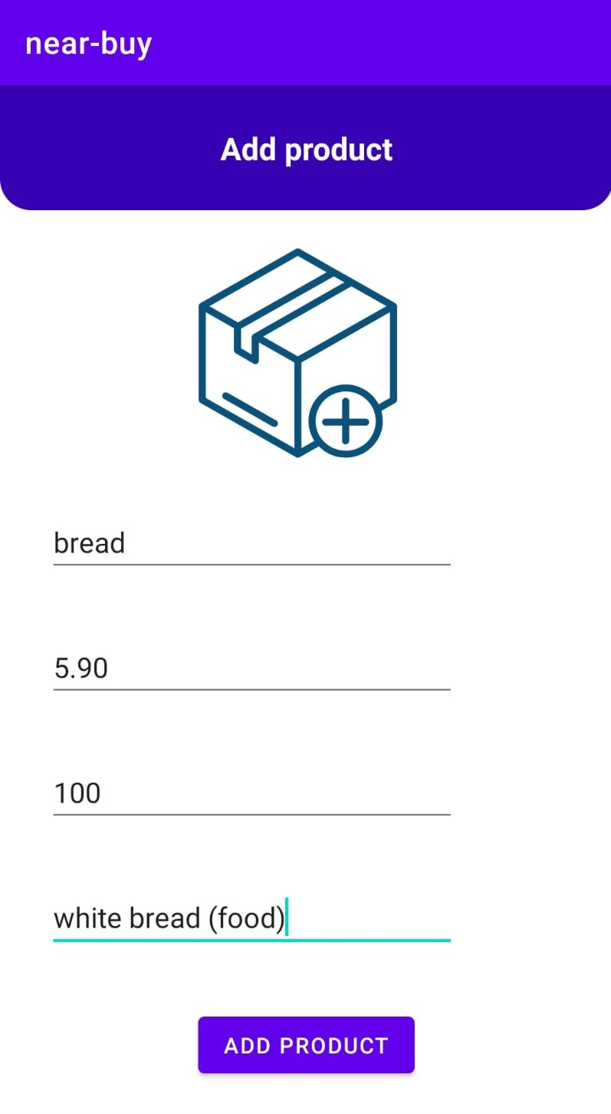

Slide 8
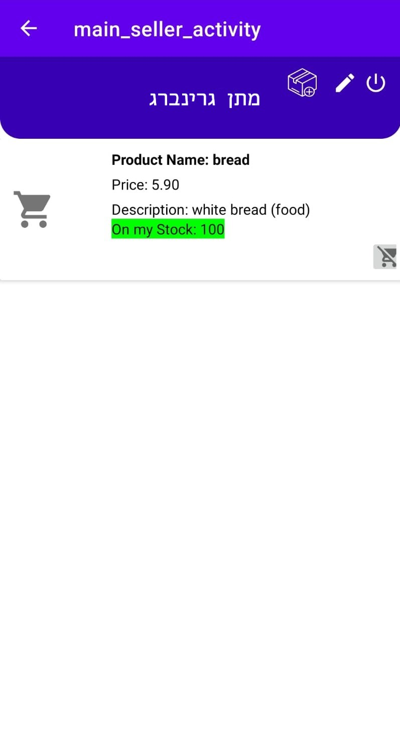
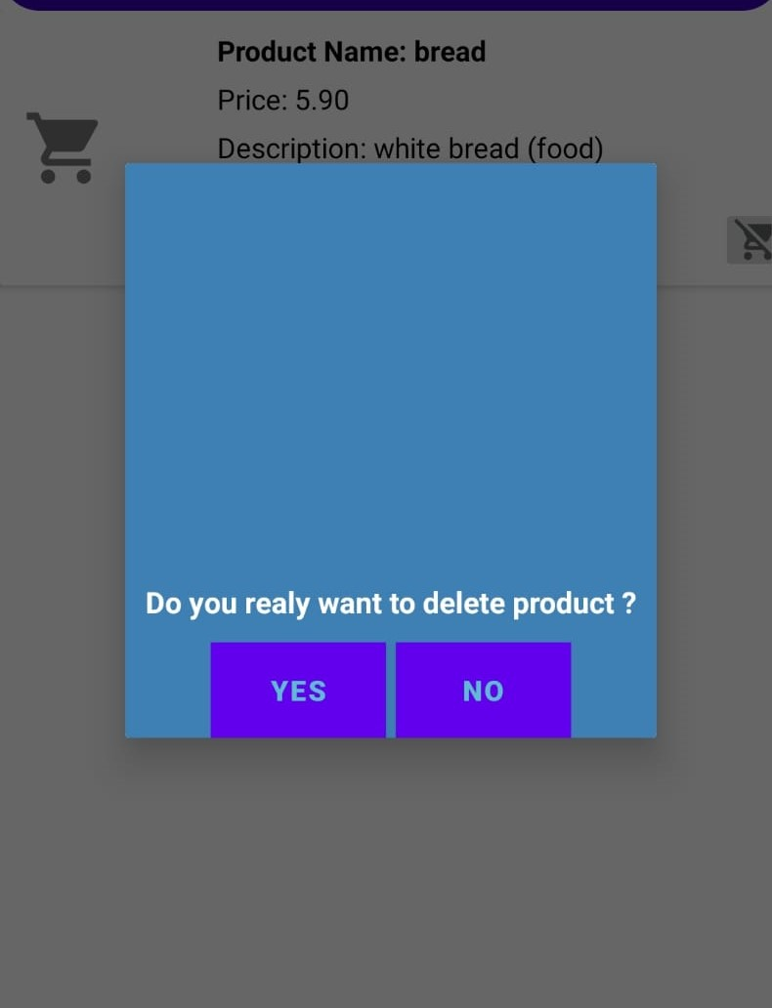

Slide 9
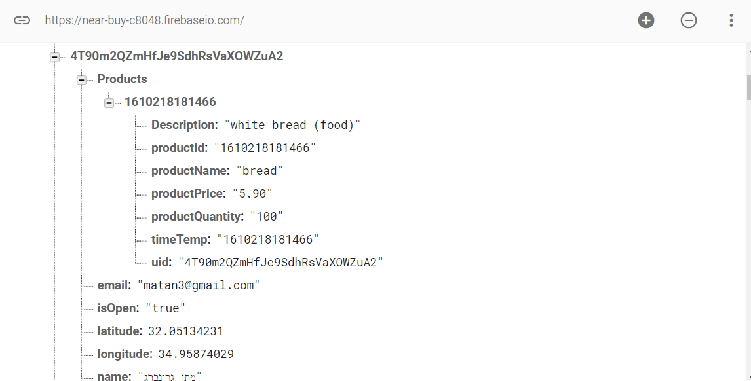
Firebase database

Slide 10
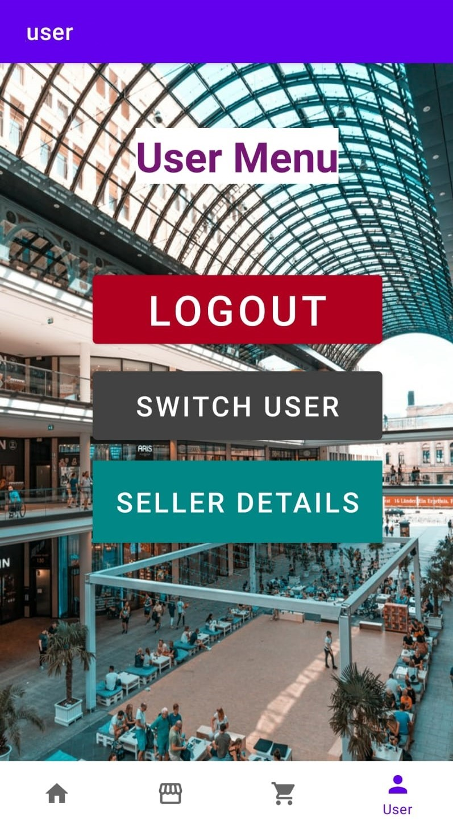
לקוח

Slide 11
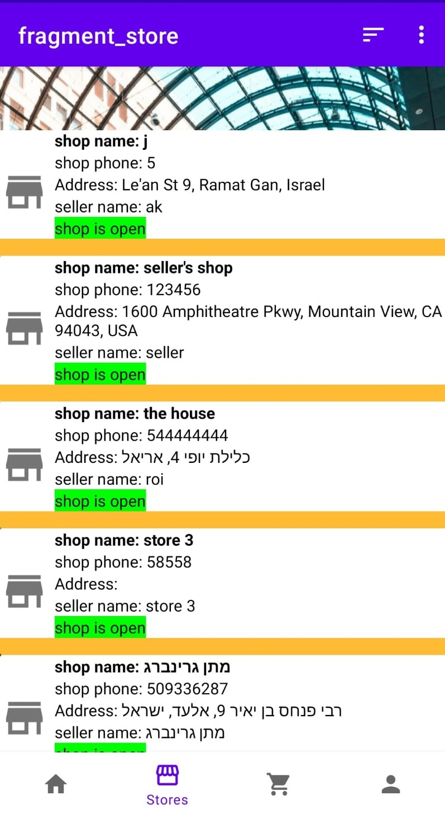
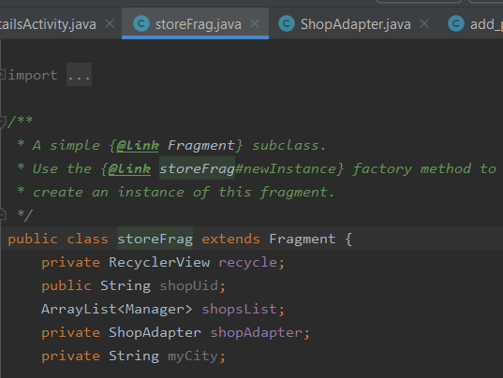

Slide 12
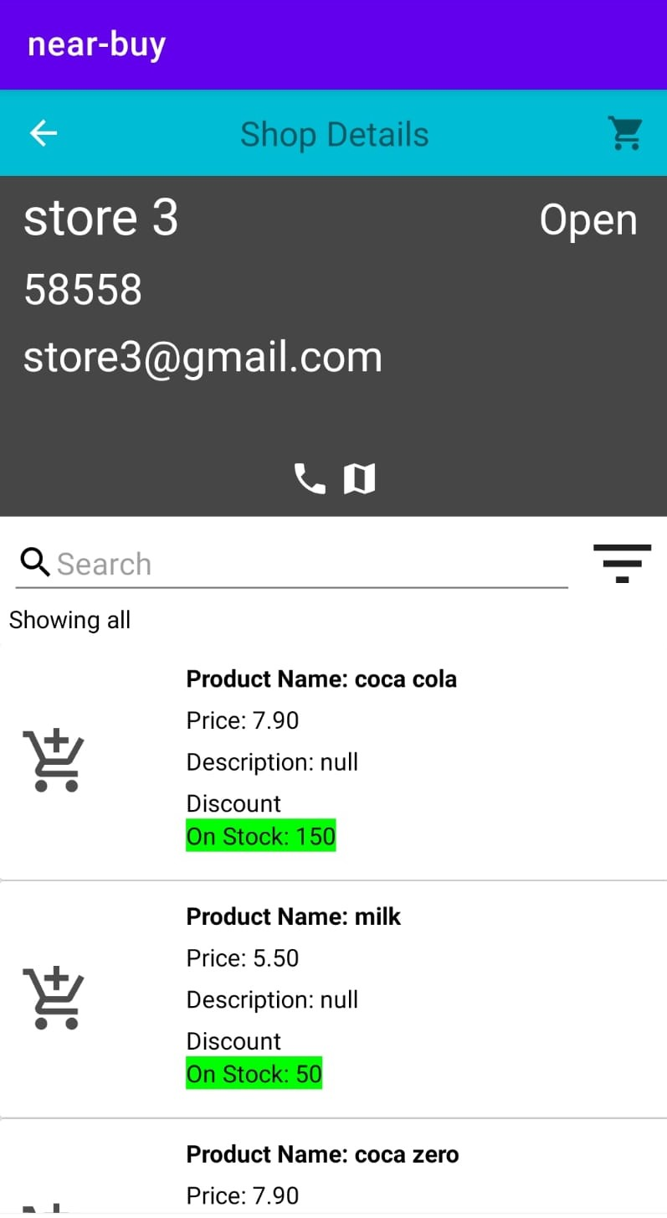
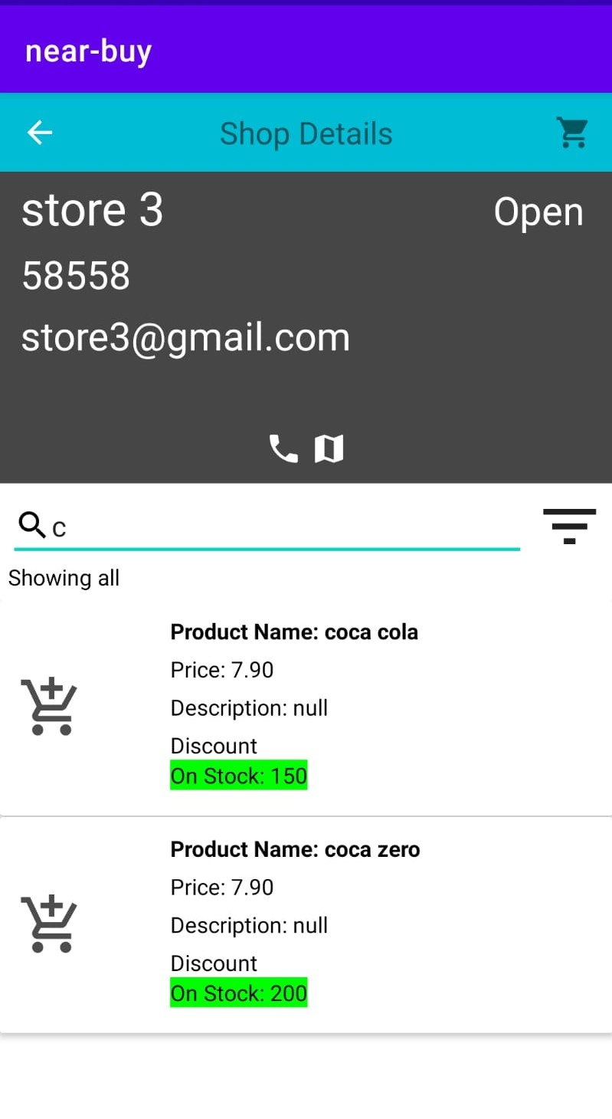
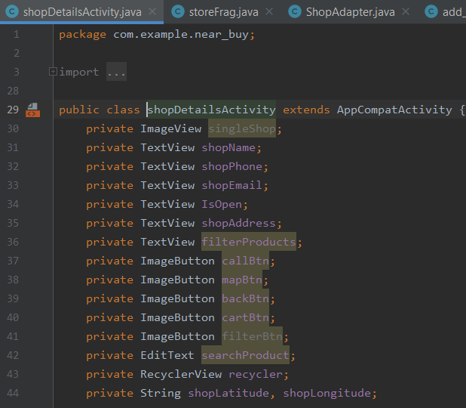

Slide 13
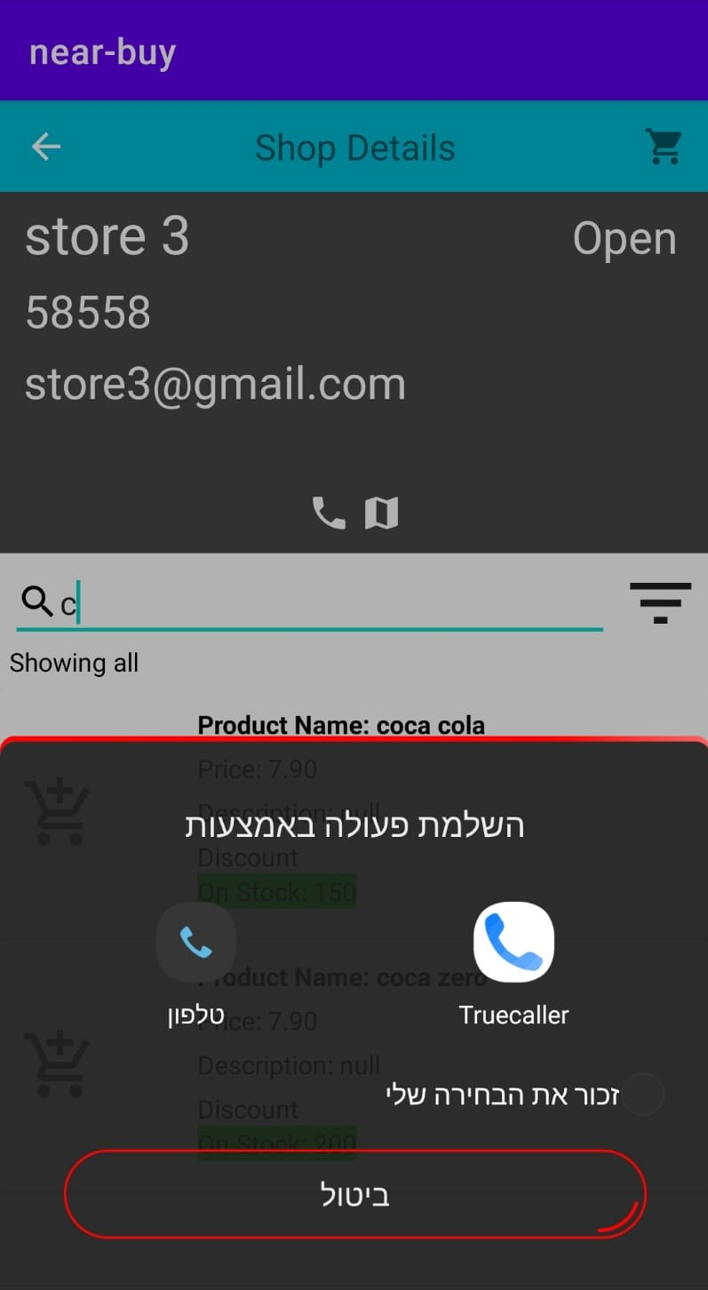
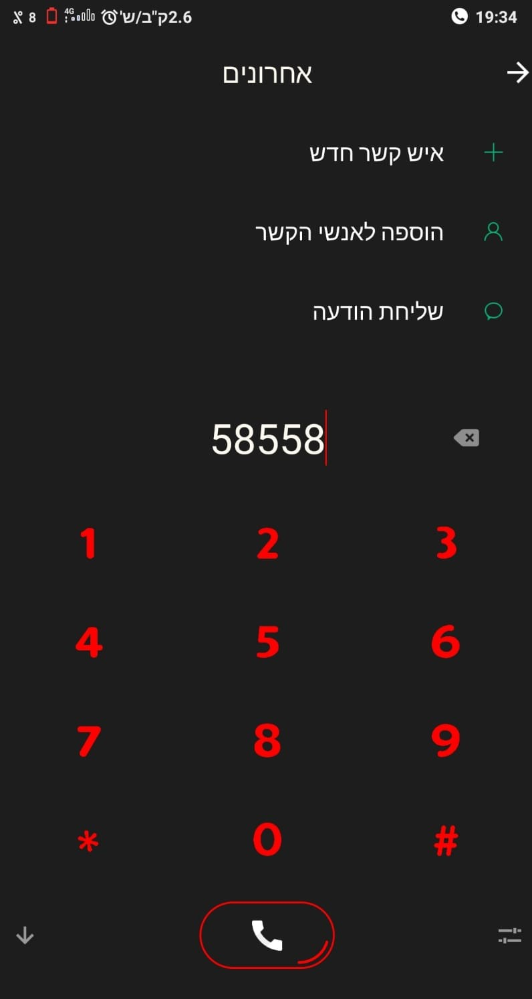

Slide 14
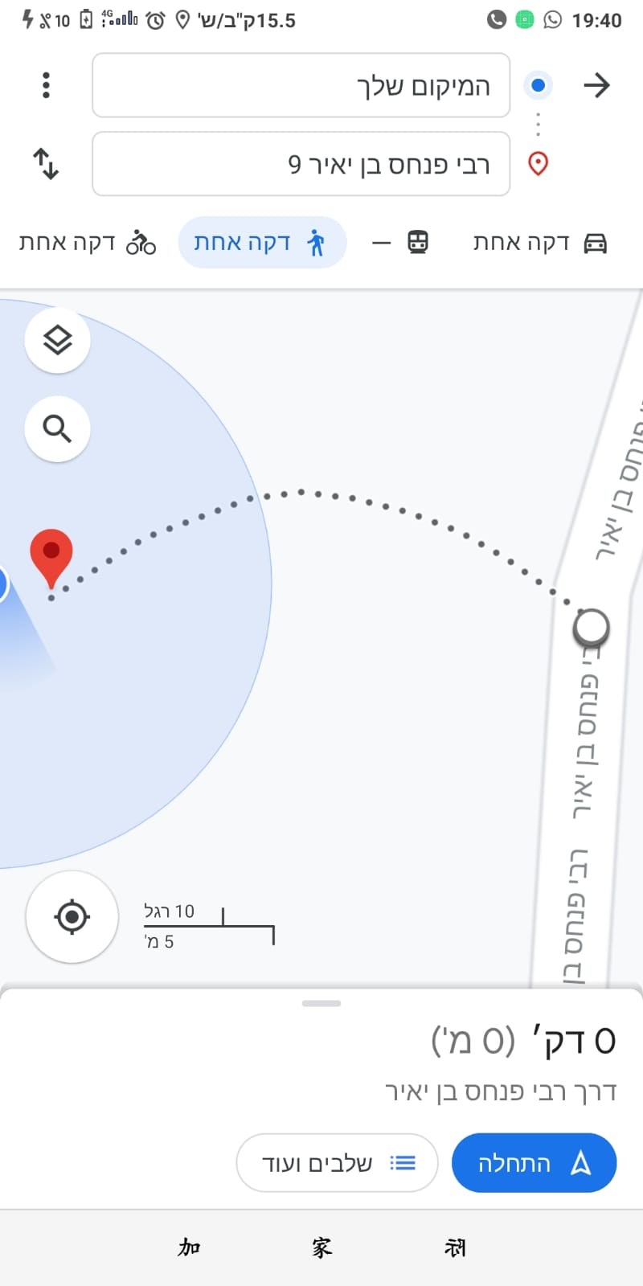

Slide 15
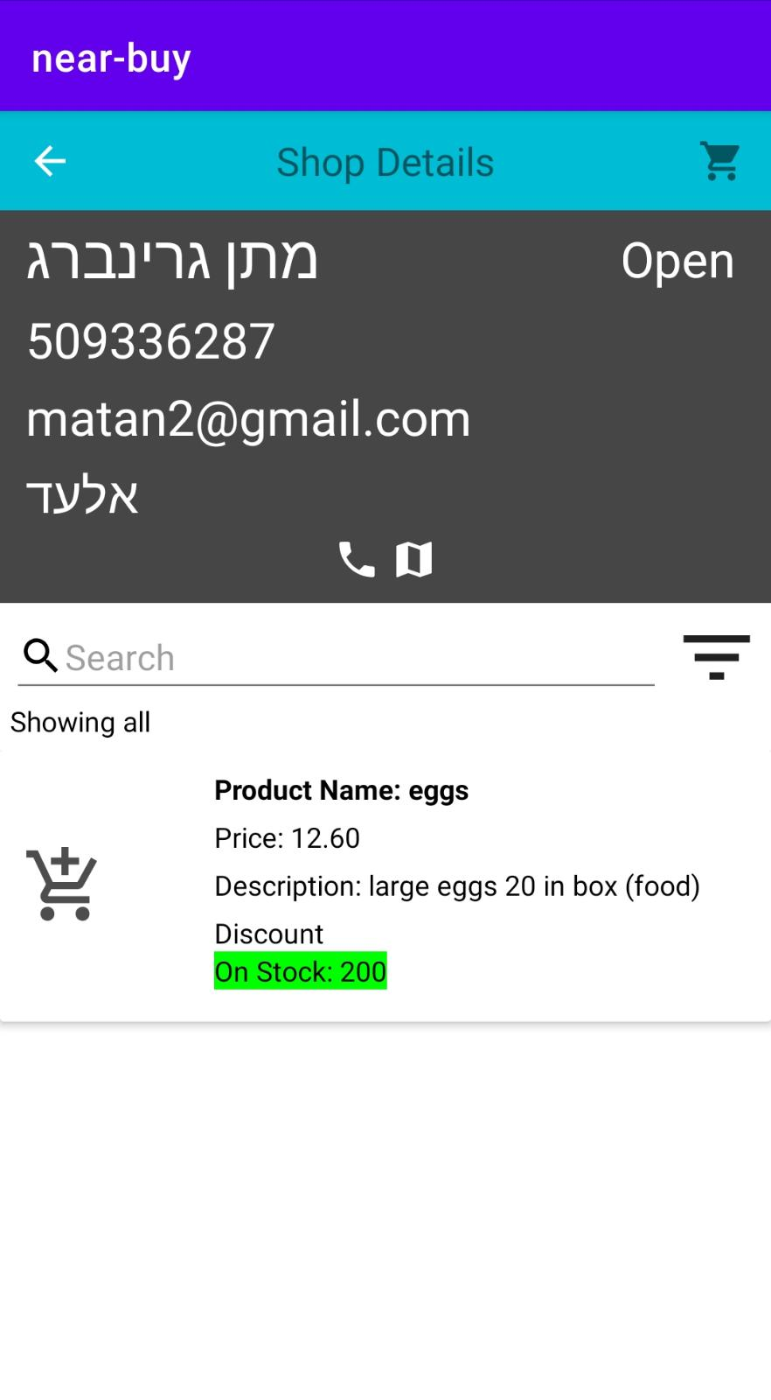
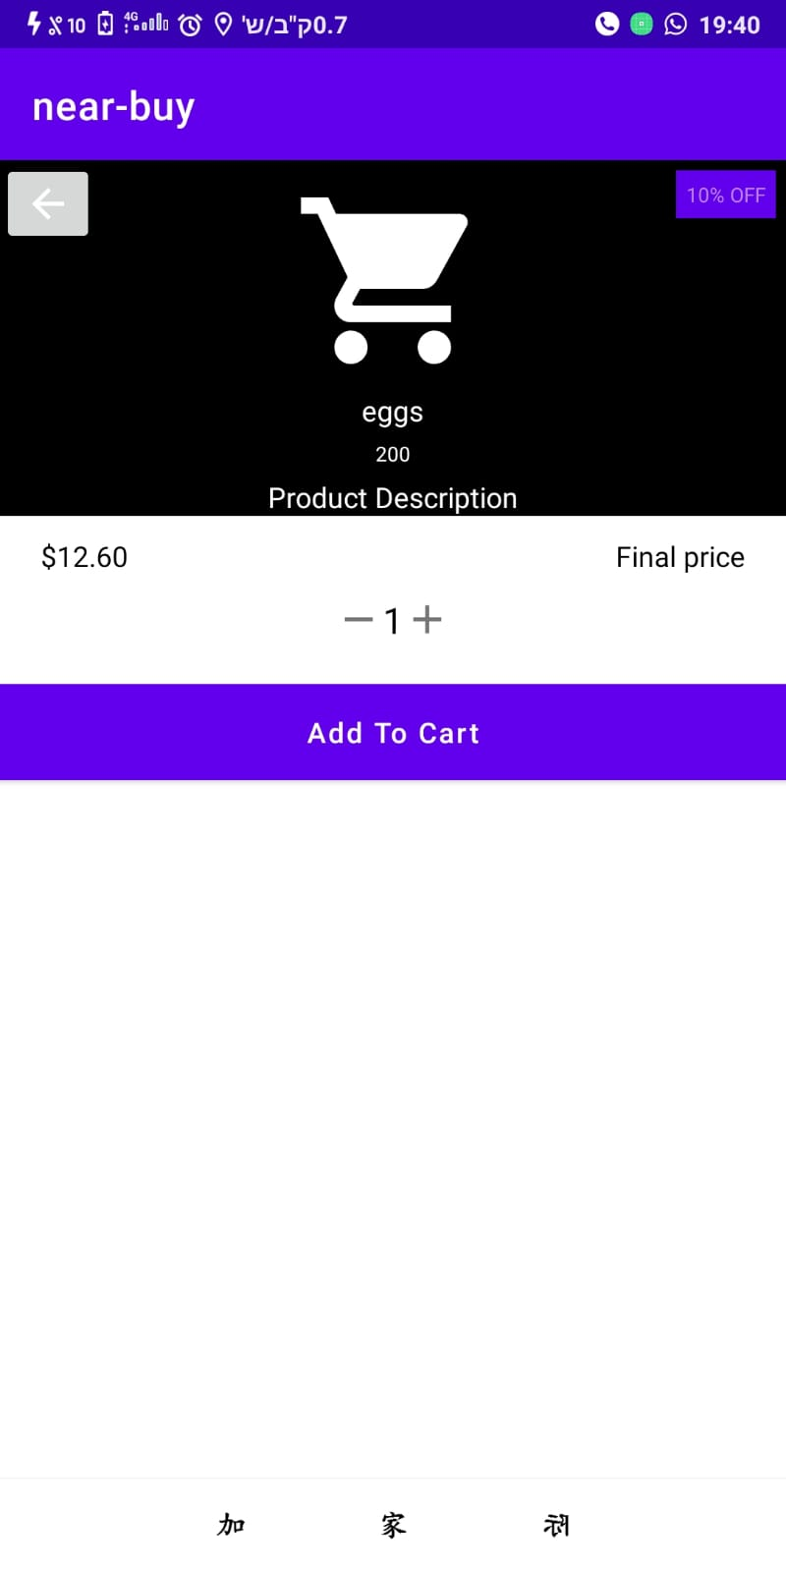

x3

Slide 16
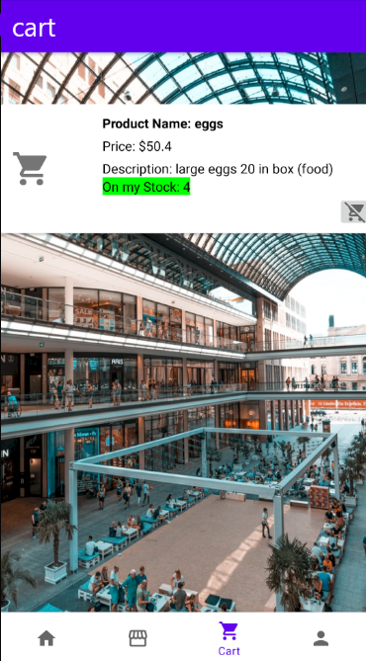
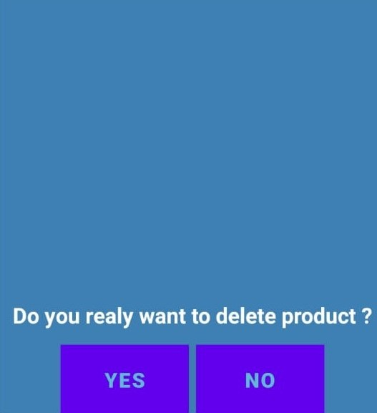
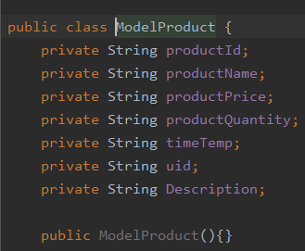

Slide 17
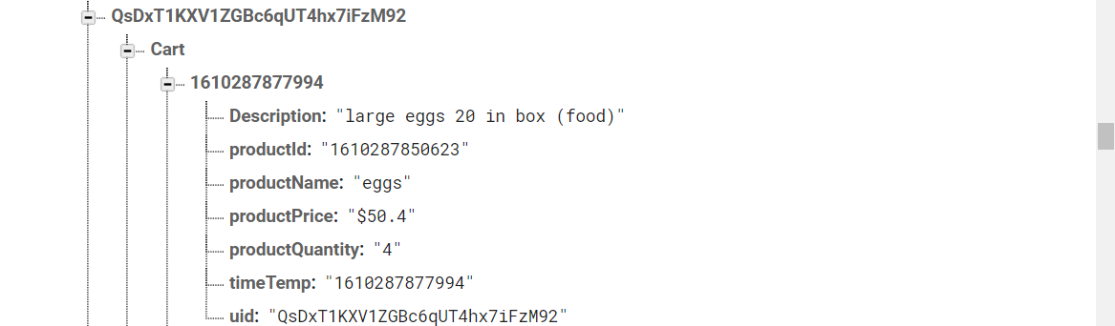
Firebase database

Slide 18
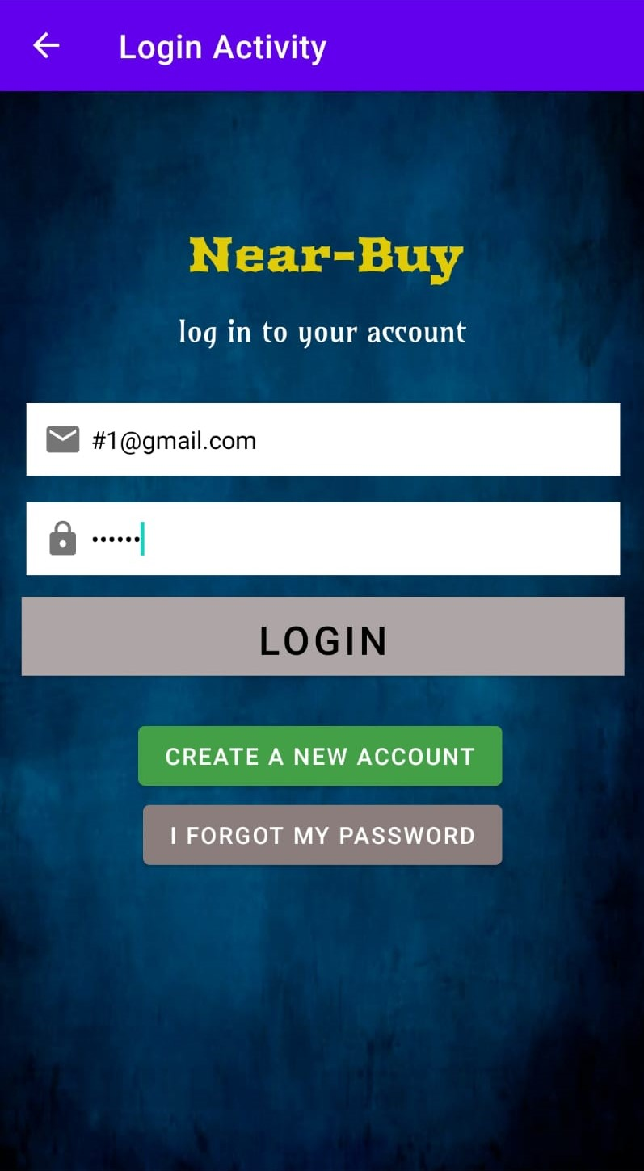
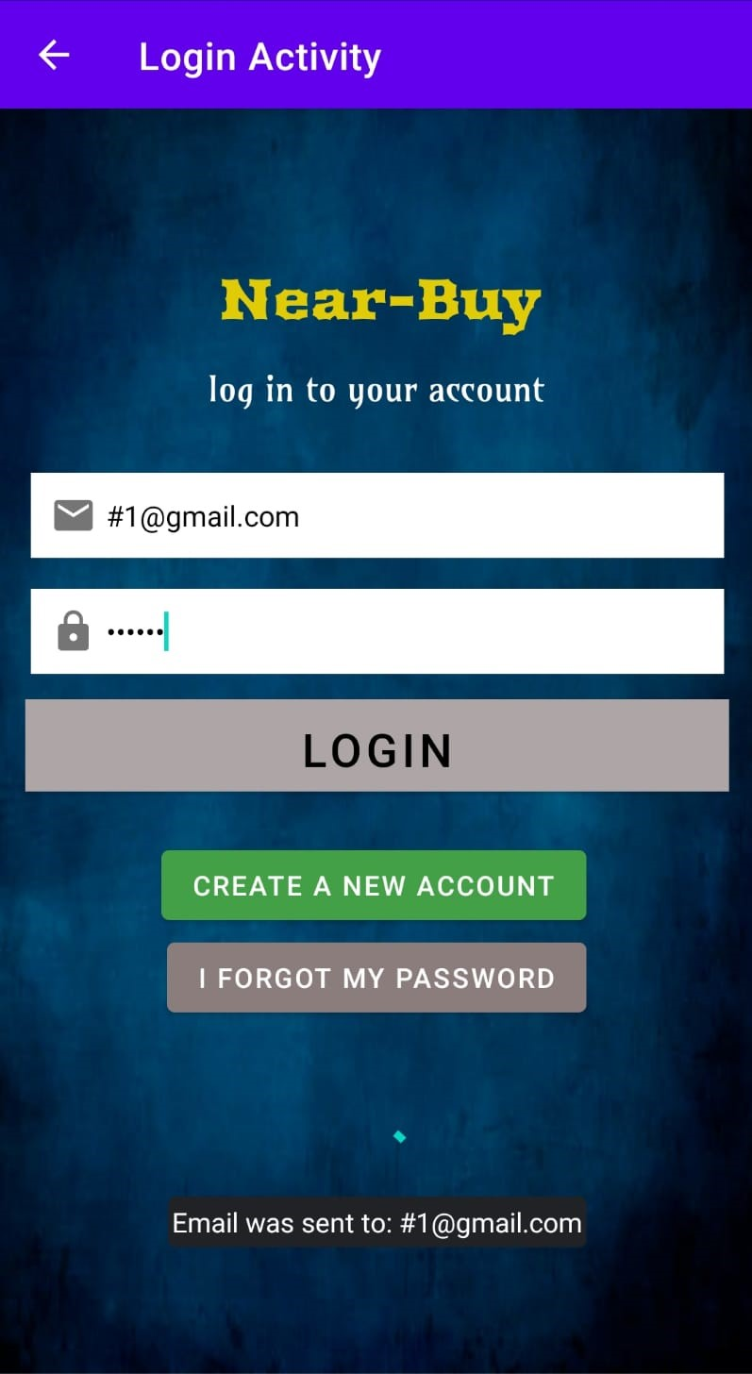

Slide 19
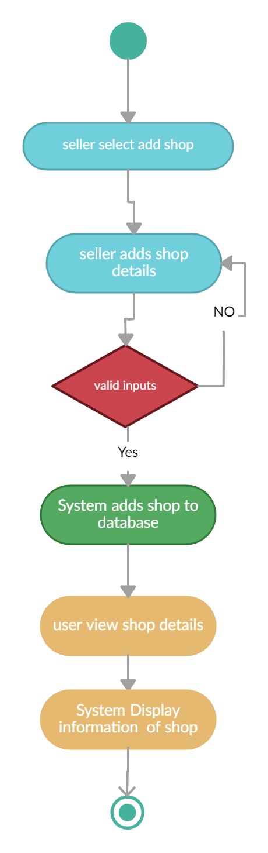
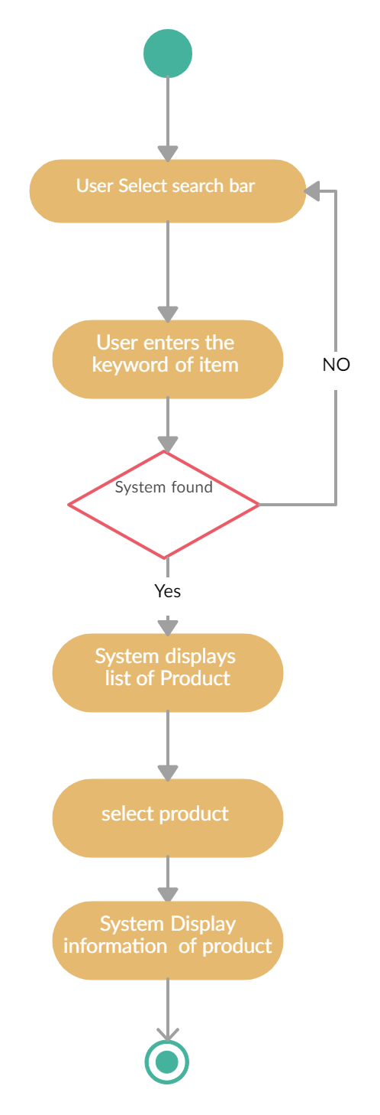
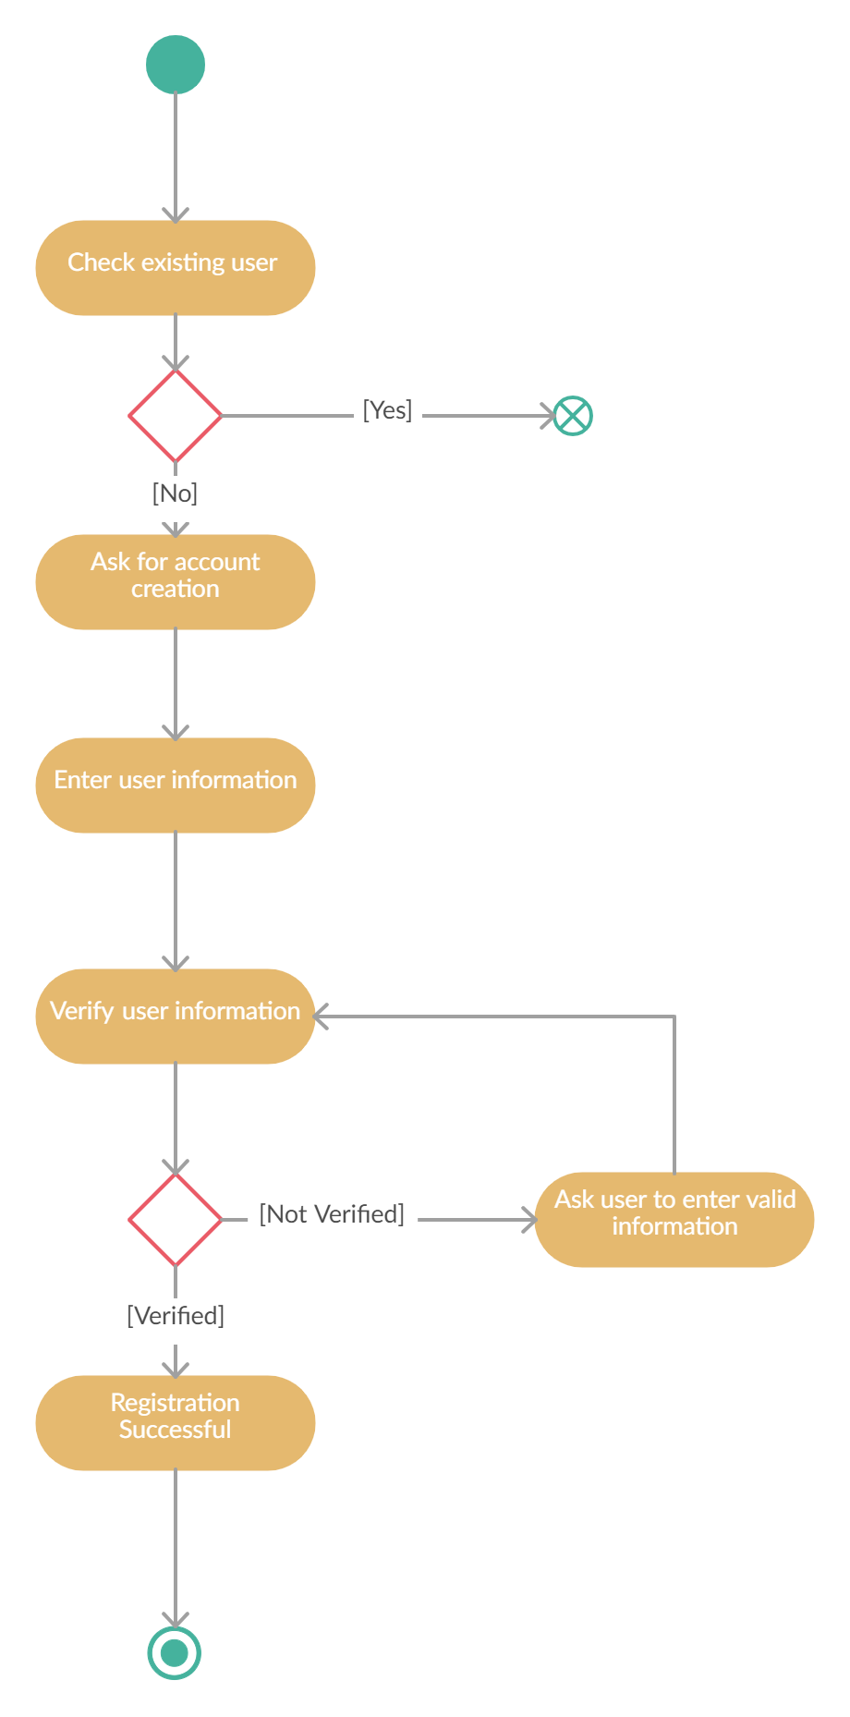
Activity Diagrams

Slide 20
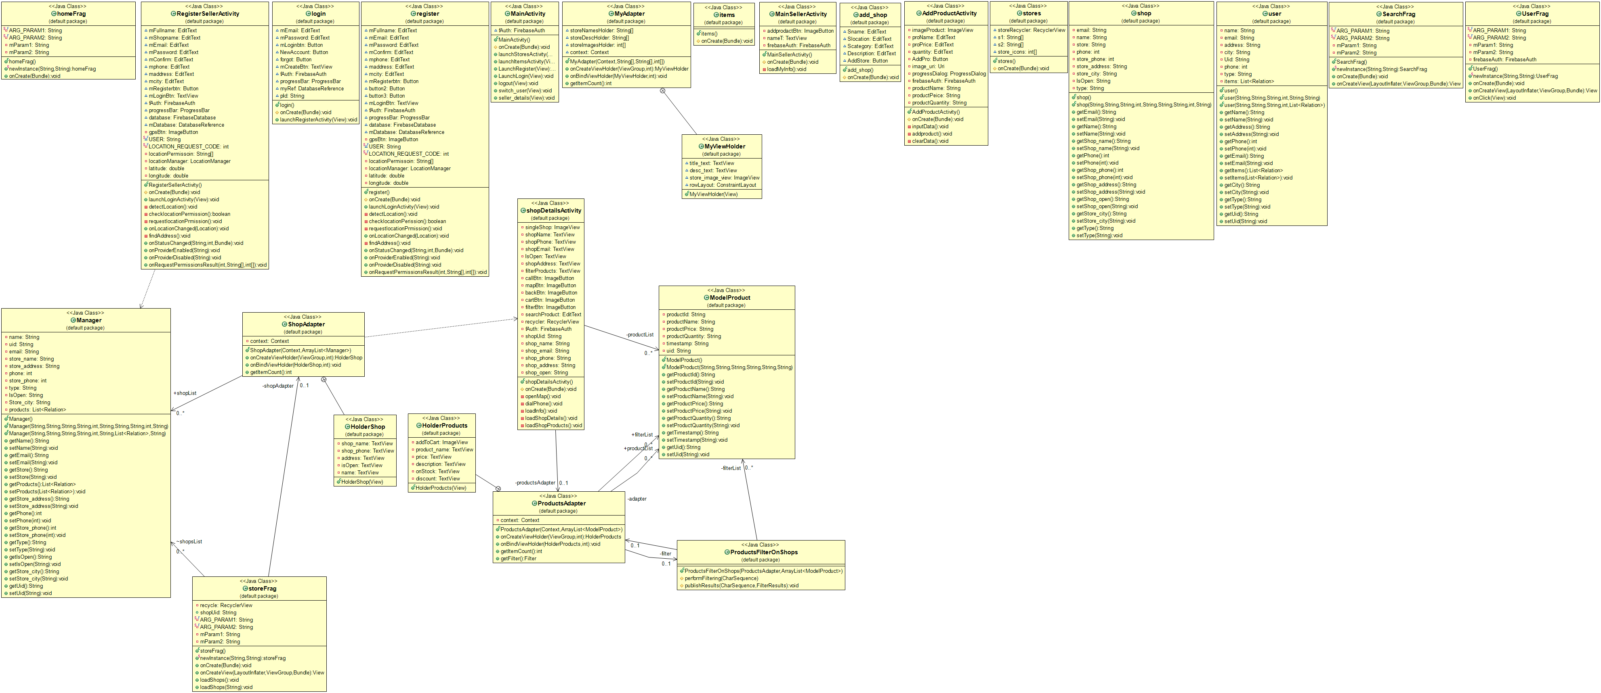
Class diagram

Slide 21
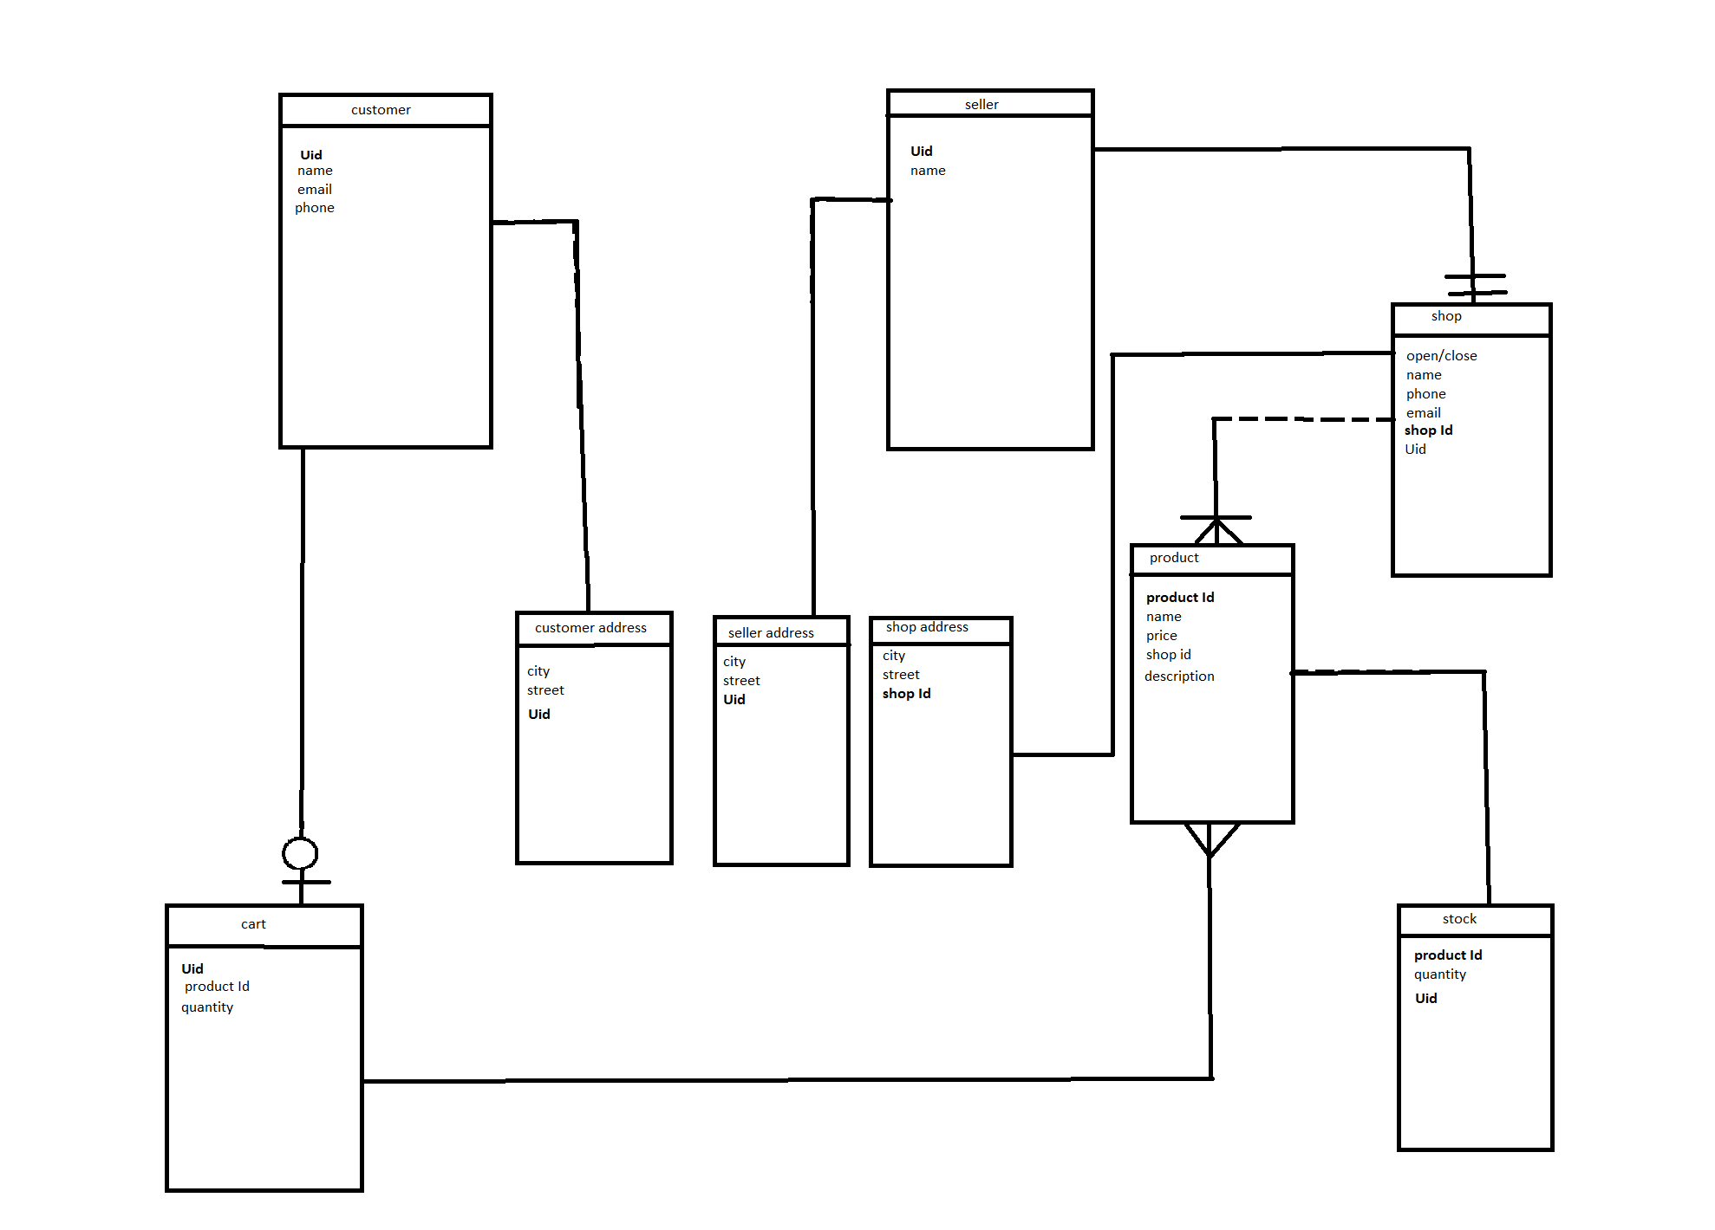
Erd diagram

Slide 22
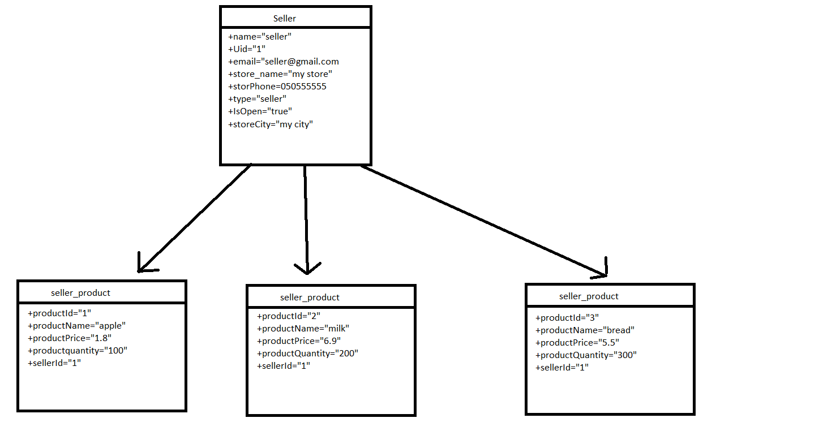
Object diagram

Slide 23
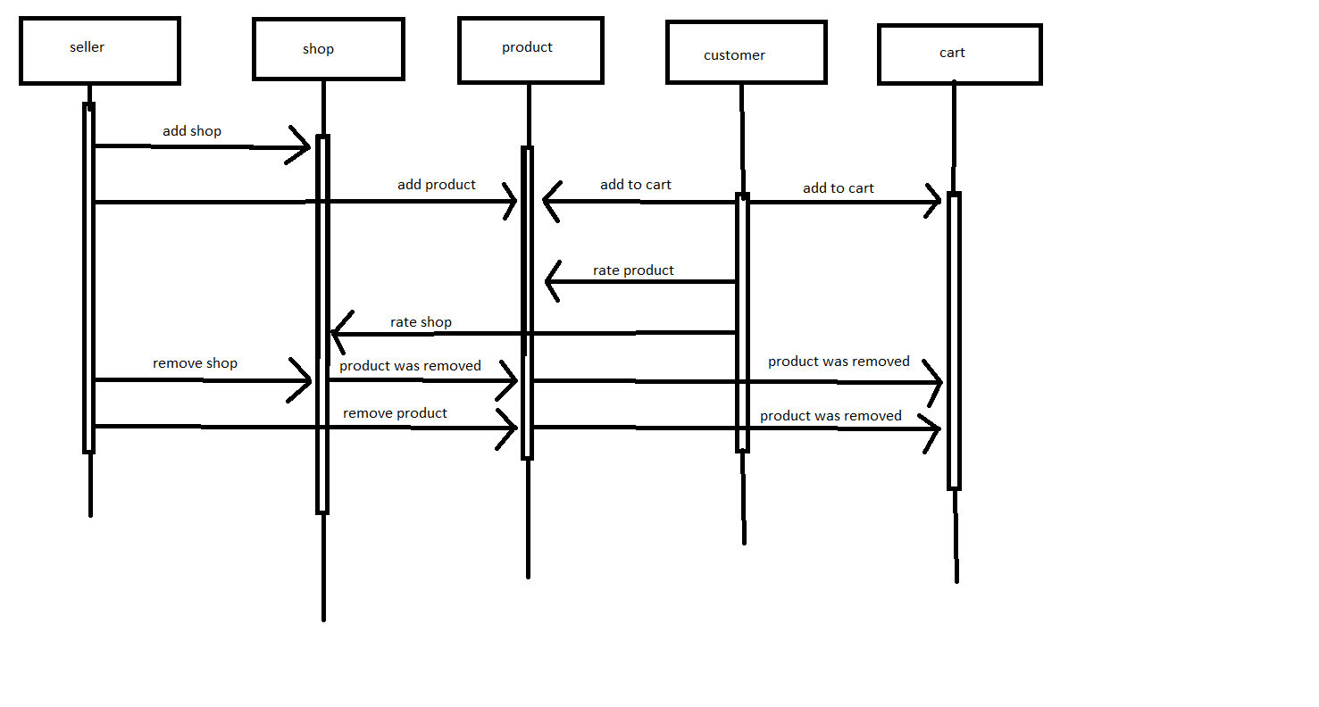
Sequence diagram

Slide 24
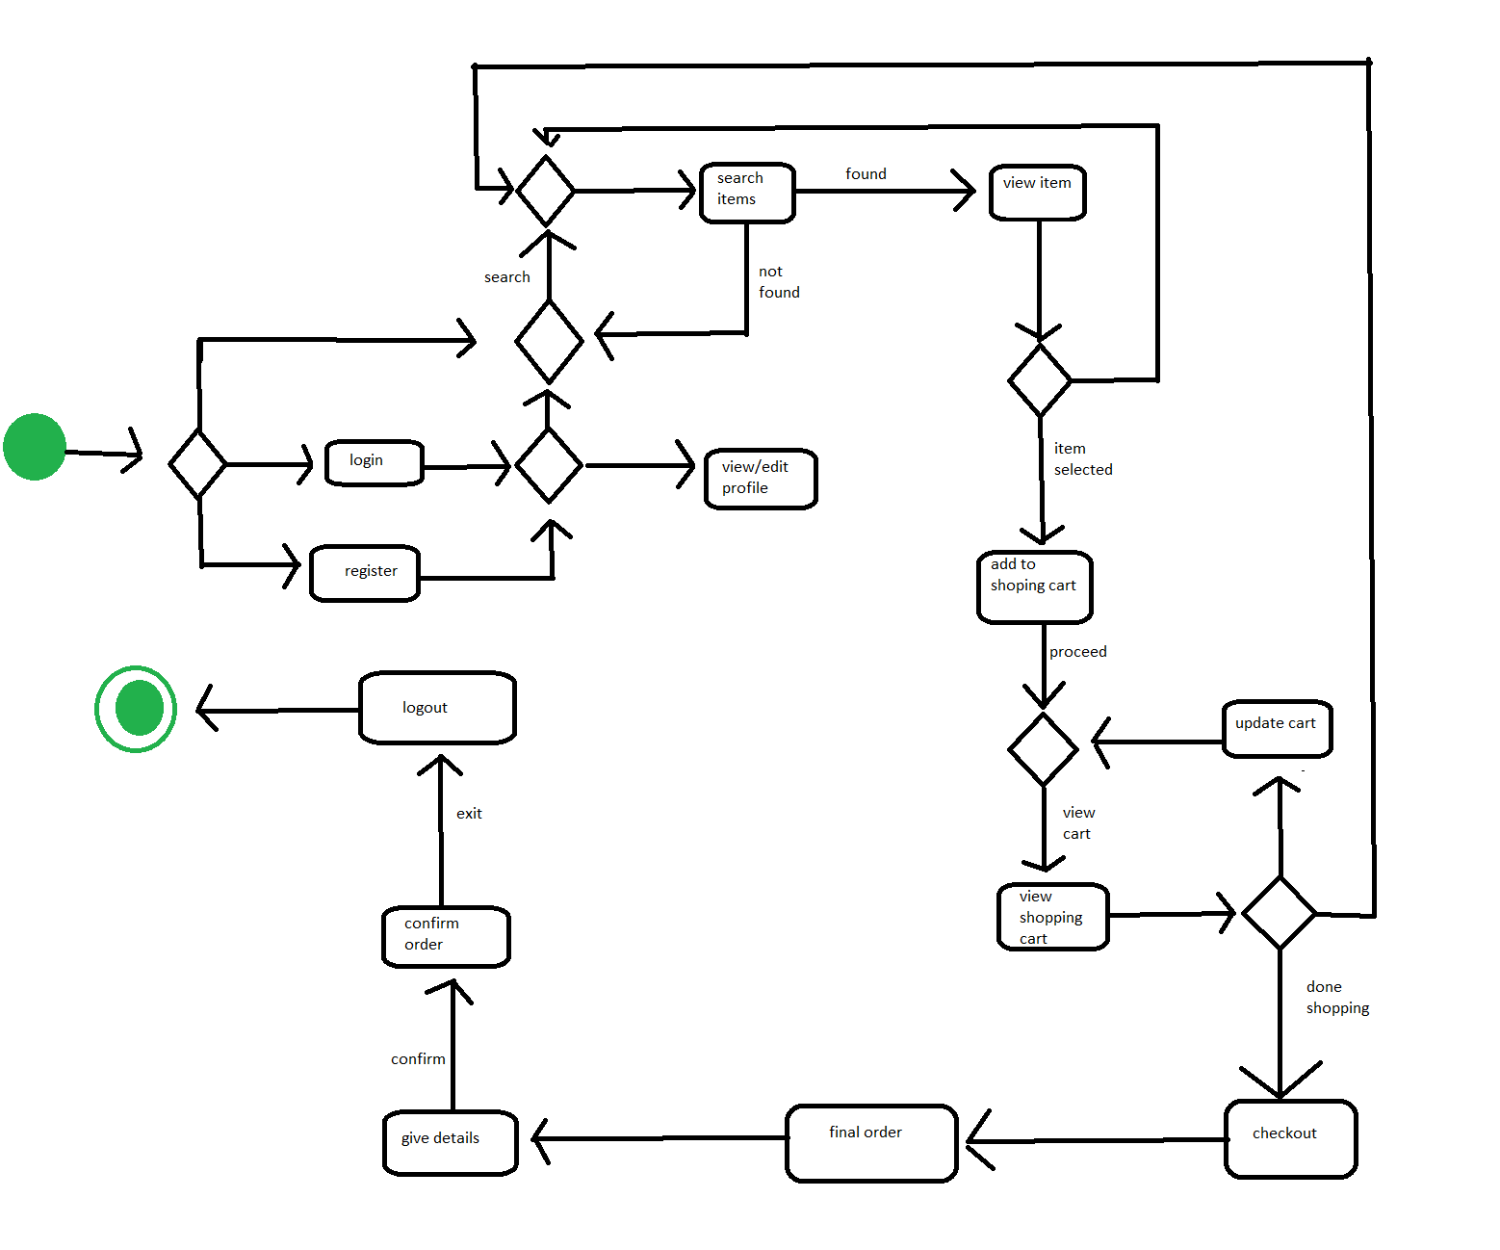
State-machine diagram

Slide 25
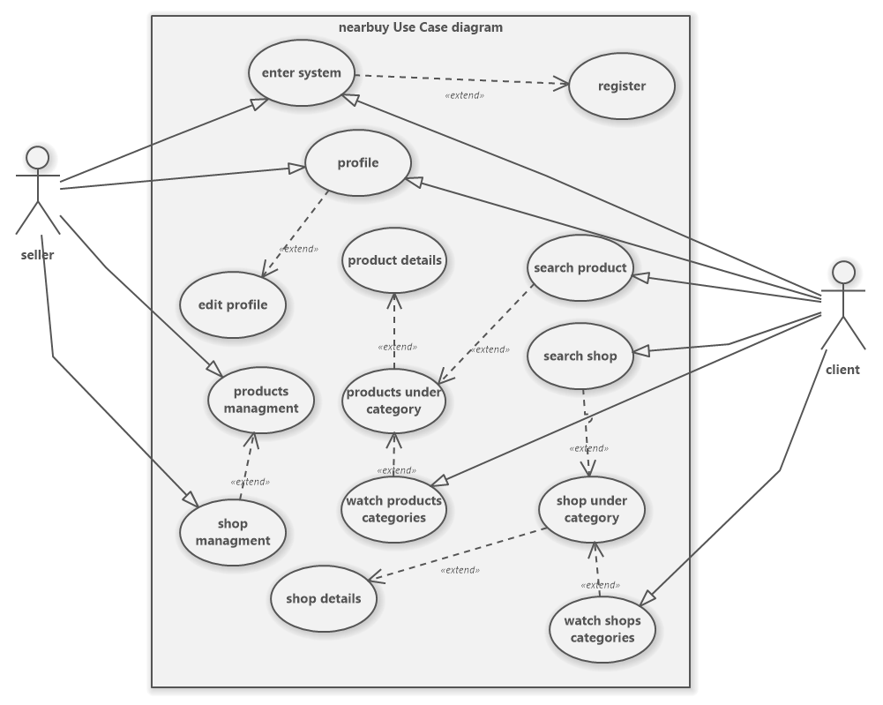
Use-case diagram

Slide 26
תיאור המערכת המתוכננת
היא אפליקציה העוזרת לבעלי עסק ולקוחות.Near-buy
האפליקציה מאפשרת לבעלי עסק להוסיף את העסק שלהם לאפליקציה ולנהל מוצרים, לקוחות רואים את העסק ויכולים לראות פרטים על מוצרים בחנות ואף להוסיפם לעגלה לקנייה מאוחרת יותר, כך נוצר מצב בו בעל העסק מרוויח פרסום והלקוח מרוויח נוחות.
האפליקציה נועדה לספק מידע חיוני על עסקים ומוצריהם ופחות להתעסק בתשלום ובקנייה.

Slide 27
מצב קיים
משתמש יוצר לעצמו חשבון לקוח/בעל עסק בעזרת רישום עם אימייל, שם, סיסמא ומיקום קיימת אופציה ל-'שכחתי סיסמא'.
למשתמש קיימת עגלה בה הוא יכול לראות את המוצרים שהוסיף, לבעל עסק יש אפשרות לניהול מוצרים בחנות הוספה/הסרה.
כל הנתונים של לקוח/בעל עסק נשמרים ב – firebase.

Slide 28
מטרות
הצעדים הבאים בשיפור האפליקציה הן כדלהלן:
חיפוש חנות לפי אזור המגורים (הכי קרוב).
סינון מוצרים לפי קטגוריות.
הזמנה ישירה מבעל העסק כולל תשלום.
קידום מכירות למוצרים (פרסומות/קופונים).
אפשרות לכמה בעלי עסק לאותו עסק (חשבון משותף).
הירשמות עם גוגל/פייסבוק.

Slide 29
דרישות מרכזיות
כל מרכיב בתוכנה ישמר ב - firebase עם id ייחודי ויהיה חד-חד ערכי.
כל מוצר מורכב משם, מחיר, כמות, שם החנות ותיאור המוצר.
רק בעל עסק יכול להוסיף מוצרים לחנות.

